Slide 1
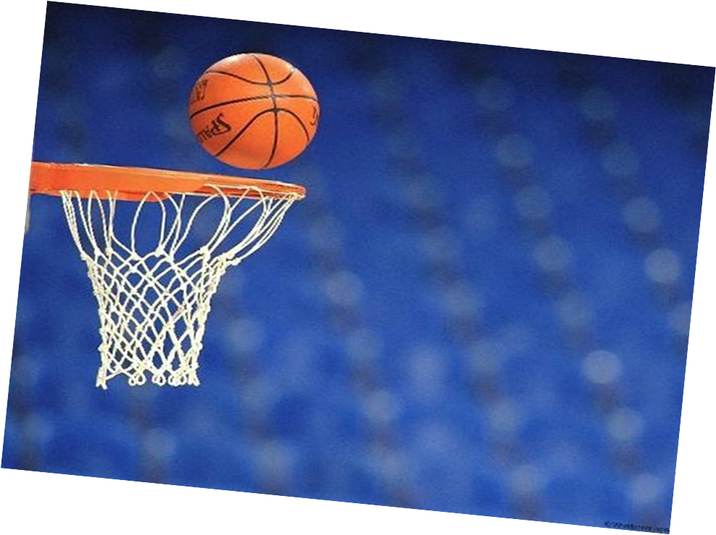
Баскетбол

Slide 2
Доктор Джеймс Найсмит -известен во всем мире, как изобретатель баскетбола.
Он родился в 1861 году в Рэмсэй (Ramsay) городке, близ Элмонта (Almonte), штат Онтарио, Канада…
Концепция баскетбола у него зародилась, еще в школьные годы, во время игры в “duck-on-a-rock”…
Смысл этой популярной, в то время, игры заключался в следующем: подбрасывая один, не большой камень, необходимо было поразить им вершину другого камня, большего по размеру.
После работы Атлетическим Директором Университета McGill,
Найсмит переходит в YMCA Обучающую Школу в Спрингфилде (Springfield), штата Массачусетс (Massachusetts).

Slide 3
Уже, будучи преподавателем физкультуры, профессором колледжа в Спрингфелде, Джеймс Найсмит столкнулся с проблемой создания игры для зимы штата Массачусетс, периода между соревнованиями по бейсболу и футболу.
Найсмит полагал, что в связи с погодой этого времени года, лучшим решением будет изобрести игру для закрытых помещений.
Найсмит хотел создать подвижную игру для студентов Школы Христианских Рабочих, которая предполагала бы не только использование исключительно силы.
Он нуждался в игре, которую можно было бы проводить в закрытом помещении в относительно малом пространстве.
И вот, в декабре 1891 года, Джеймс Найсмит представил своему гимнастическому классу в Спрингфилде (YMCA) свое безымянное изобретение.

Slide 4
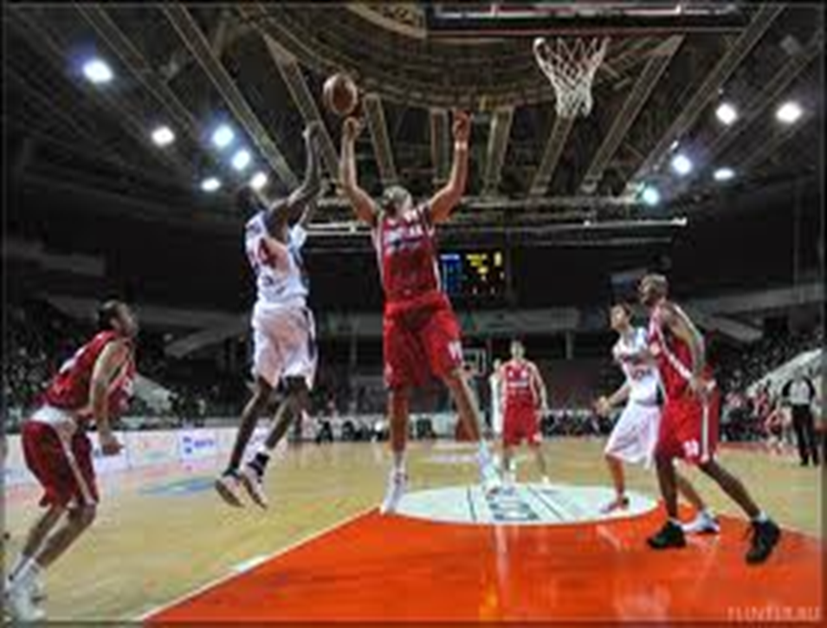
Первая Игра
Первая игра была сыграна футбольным мячом,
а вместо колец, к перилам балкона, по обе стороны спортивного зала, Найсмит прикрепил две простые корзины,
и в довершение всего, вывесил на доске объявлений список тринадцати правил, которые должны были управлять этой новой игрой…
Но вскоре, после первой игры, листок с правилами пропал…
А, несколько дней спустя, один из студентов
Найсмита, Франк Мэйхон (Frank Mahon),
сознался в “преступлении”…
“Я взял их” – сказал Мэйхон своему учителю.
“Я знал, что эта игра будет иметь большой
успех и я взял их как сувенир.
Но сейчас я думаю, они должны принадлежать
Вам…”

Slide 5
Первые Правила Баскетбола
Меньше чем за час, Джеймс Найсмит, сидя за столом в своем офисе в YMCA сформулировал тринадцать правил игры в баскетбол.
Вот они:
Мяч может быть брошен в любом направлении одной или двумя руками
По мячу можно бить одной или двумя руками в любом направлении, но ни в коем случае кулаком
Игрок не может бегать с мячом. Игрок должен отдать пас или бросить мяч в корзину с той точки, в которой он его поймал, исключение делается для игрока бегущего на хорошей скорости.
Мяч должен удерживаться одной или двумя руками. Нельзя использовать для удержания мяча предплечья и тело.
В любом случае не допускаются удары, захваты, удержание и толкание противника. Первое нарушение этого правила любым игроком, должно фиксироваться как фол (грязная игра); второй фол дисквалифицирует его, пока не будет забит следующий мяч и если имелось очевидное намерение травмировать игрока, на всю игру. Никакая замена не позволяется.

Slide 6
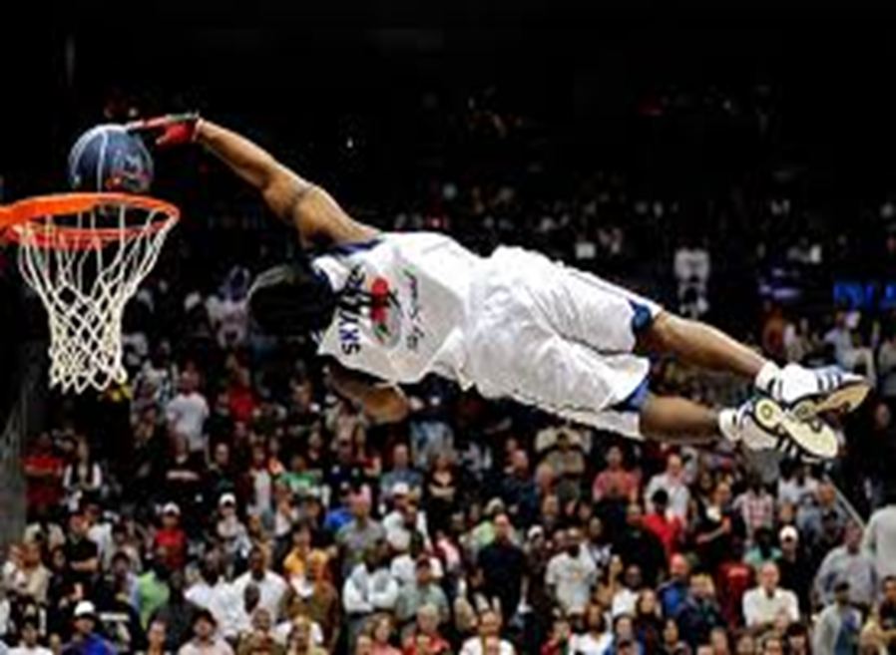
Удар по мячу кулаком – нарушение пунктов правил 2 и 4, наказание описано в пункте 5.
Если одна из сторон совершает три фола подряд, они должны фиксироваться как гол, для противников (это значит, что за это время противники не должны совершить ни одного фола).
Гол засчитывается, – если брошенный или отскочивший от пола мяч попадает в корзину и остается там. Защищающимся игрокам не позволяется касаться мяча или корзины в момент броска. Если мяч касается края, и противники перемещают корзину, то засчитываться гол.
Если мяч уходит в аут (за пределы площадки), то он должен быть выброшен в поле и первым коснувшимся его игроком. В случае спора
выбросить мяч в поле, должен судья.
Вбрасывающему игроку позволяется
удерживать мяч пять секунд. Если он
удерживает его дольше, то мяч
отдается противнику. Если любая из
сторон пытается затягивать время,
судья должен дать им фол.
.

Slide 7
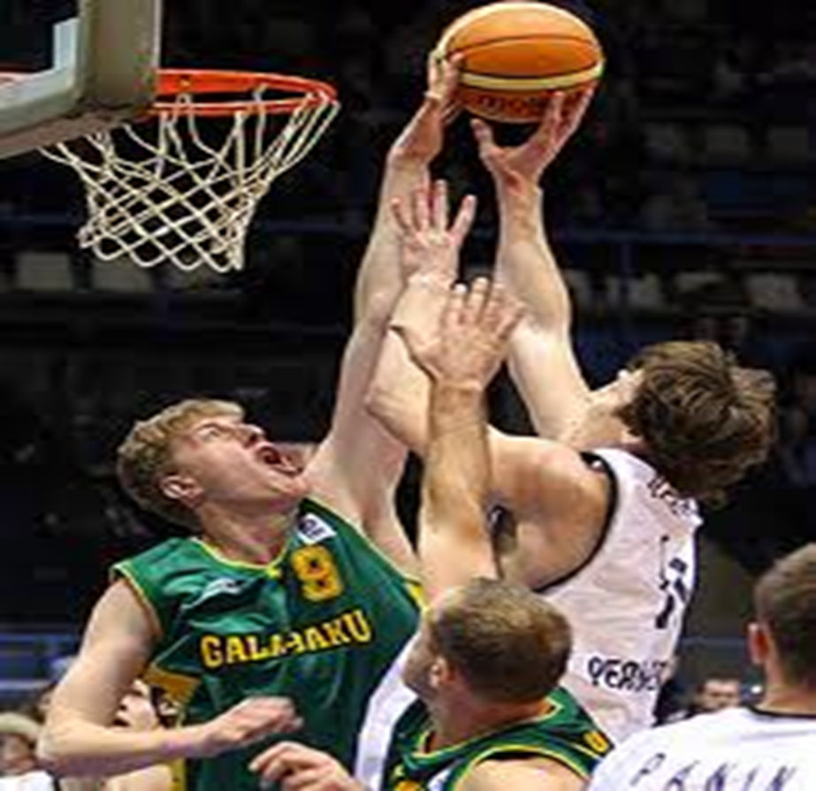
Судья должен следить за действиями игроков и за фолами, а также уведомлять рефери, о трех, совершенных подряд фолах. Он наделяется властью дисквалифицировать игроков согласно Правилу 5.
Рефери должен следить за мячом и определять, когда мяч находится в игре (в пределах площадки) и когда уходит в аут (за пределы площадки), какая из сторон должна владеть мячом, а также контролировать время. Он должен определять поражение цели, вести запись забитых мячей, а также выполнять любые другие действия, которые обычно выполняются рефери.
Игра состоит из двух половин по
15 минут каждая с перерывом в пять
минут между ними.
Сторона, забросившая больше
мячей в этот период времени
является победителем

Slide 8
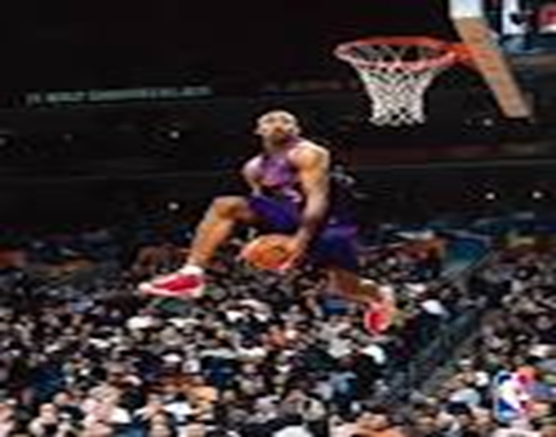
С течением времени баскетбол изменялся…
По началу это была игра терпения и стратегии…
Большинство первых игр имели счет, который никогда не превышал 15 или 20 очков.
Найсмит внимательно следил за развитием спорта, представленным во многих нациях движением YMCA, уже 1893 году.
Впервые на Олимпийских играх баскетбол был представлен в Берлине в 1936 году.
На пике развития игры, Найсмит
был принят в Зал Баскетбольной
Славы, несмотря на то, что он уже
был назван в его честь.
Баскетбол, начиная с Джеймса
Найсмита, прошел длинный путь.
И сегодня является одним из
наиболее популярных спортивных
состязаний в мире, чего не было
бы возможно без Доктора Джеймса
Найсмита, основателя этой
великолепной игры.

